Slide 1


لعبه من سيربح المليون

Slide 2


من سيربح المليون؟!
50:50
10
$1 Million
9
$500,000
8
$250,000
7
$125,000
6
$64,000
5
$32,000
4
$16,000
3
$8,000
2
$4,000
1
$2,000

Slide 3


10
$1 Million
9
$500,000
8
$250,000
7
$125,000
6
$64,000
5
$32,000
4
$16,000
3
$8,000
2
$4,000
1
$2,000
في دائرة كهربائية مغلقة يكون المفتاح الكهربائي؟
2) مفتوحا
1)لا يعمل
4) مغلقا والمنتج الكهربائي يعمل
3) مغلقا والمنتج الكهربائي لا يعمل

Slide 4
10
$1 Million
9
$500,000
8
$250,000
7
$125,000
6
$64,000
5
$32,000
4
$16,000
3
$8,000
2
$4,000
1
$2,000
في دائرة كهريائية مغلقة يكون المفتاح الكهربائي
2)مفتوحا
1)لا يعمل
) مغلقا والمنتج الكهربائي يعمل
مغلقا والمنتج الكهربائي لا يعمل

Slide 5
ربحت
$2000

Slide 6
10
$1 Million
9
$500,000
8
$250,000
7
$125,000
6
$64,000
5
$32,000
4
$16,000
3
$8,000
2
$4,000
1
$2,000
عندما نشغل الغسالة في البيت فان مصدر الطاقة هو ؟
2) محطة القوة
1) البطارية
لا يوجد مصدر للطاقة
3)اشعة الشمس

Slide 7
10
$1 Million
9
$500,000
8
$250,000
7
$125,000
6
$64,000
5
$32,000
4
$16,000
3
$8,000
2
$4,000
1
$2,000
عندما نشغل الغسالة في البيت فان مصدر الطاقة هو ؟
2)محطة القوة
1)البطارية
4) لا يوجد مصدر للطاقة
3)اشعة الشمس

Slide 8
10
$1 Million
9
$500,000
8
$250,000
7
$125,000
6
$64,000
5
$32,000
4
$16,000
3
$8,000
2
$4,000
1
$2,000

Slide 9
10
$1 Million
9
$500,000
8
$250,000
7
$125,000
6
$64,000
5
$32,000
4
$16,000
3
$8,000
2
$4,000
1
$2,000
لكل جهاز يوجد :
2) نقطة توصيل
1) 3نقاط توصيل
4) نقطتا توصيل
3)5 نقاط توصيل

Slide 10
10
$1 Million
9
$500,000
8
$250,000
7
$125,000
6
$64,000
5
$32,000
4
$16,000
3
$8,000
2
$4,000
1
$2,000
لكل جهاز يوجد:
2)نقطة توصيل
1) 3 نقاط توصيل
4) نقطتا توصيل
3) 5 نقاط توصيل

Slide 11
10
$1 Million
9
$500,000
8
$250,000
7
$125,000
6
$64,000
5
$32,000
4
$16,000
3
$8,000
2
$4,000
1
$2,000

Slide 12
10
$1 Million
9
$500,000
8
$250,000
7
$125,000
6
$64,000
5
$32,000
4
$16,000
3
$8,000
2
$4,000
1
$2,000
بمساعدة المفتاح الكهربائي يمكن :
2)فتح واغلاق الدائرة الكهربائية
1)اغلاق الدائرة الكهربائية فقط
4) لا يوجد له وظيفة في الدائرة الكهربائية
3)فتح الدائرة الكهربائية فقط

Slide 13
10
$1 Million
9
$500,000
8
$250,000
7
$125,000
6
$64,000
5
$32,000
4
$16,000
3
$8,000
2
$4,000
1
$2,000
بمساعدة المفتاح الكهربائي يمكن:
2) فتح واغلاق الدائرة الكهربائية
1)اغلاق الدائرة الكهربائية فقط
4) لا يوجد له وظيفة في الدائرة الكهربائية
3)فتح الدائرة الكهربائية فقط

Slide 14
10
$1 Million
9
$500,000
8
$250,000
7
$125,000
6
$64,000
5
$32,000
4
$16,000
3
$8,000
2
$4,000
1
$2,000

Slide 15
$1 Million
10
$1 Million
9
$500,000
8
$250,000
7
$125,000
6
$64,000
5
$32,000
4
$16,000
3
$8,000
2
$4,000
1
$2,000
أي المواد المستعملة لانتاج الطاقة الكهربائية :
1) الفحم الحجري والمازوت
2)الكاز
4)الحديد
3)الفحم الخشبي

Slide 16
$1 Million
10
$1 Million
9
$500,000
8
$250,000
7
$125,000
6
$64,000
5
$32,000
4
$16,000
3
$8,000
2
$4,000
1
$2,000
أي المواد المستعملة لانتاج الطاقة الكهربائية:
1) الفحم الحجري والمازوت
2)الكاز
4) الحديد
3) الفحم الخشبي

Slide 17
رصيدك أصبح:
$32000

Slide 18
10
$1 Million
9
$500,000
8
$250,000
7
$125,000
6
$64,000
5
$32,000
4
$16,000
3
$8,000
2
$4,000
1
$2,000
يعمل الجهاز الكهربائي فقط عندما تكون الدائرة الكهربائية :
2)مفتوحة
1) مغلقة
4) لا يوجد له وظيفة
3)في كلتا الحالتين

Slide 19
10
$1 Million
9
$500,000
8
$250,000
7
$125,000
6
$64,000
5
$32,000
4
$16,000
3
$8,000
2
$4,000
1
$2,000
يعمل الجهاز الكهربائي فقط عندما تكون الدائرة الكهربائية :
2)مفتوحة
1)مغلقة
4) لا يوجد له وظيفة
3)في كلتا الحالتين

Slide 20
10
$1 Million
9
$500,000
8
$250,000
7
$125,000
6
$64,000
5
$32,000
4
$16,000
3
$8,000
2
$4,000
1
$2,000

Slide 21
10
$1 Million
9
$500,000
8
$250,000
7
$125,000
6
$64,000
5
$32,000
4
$16,000
3
$8,000
2
$4,000
1
$2,000
يمر التيار الكهربائي عندما تكون الدائرة:
2) مغلقة
1 ) مفتوحة
4)لا يمر التيار الكهربائي بكل الجالات
3)مفتوحة ومغلقة

Slide 22
10
$1 Million
9
$500,000
8
$250,000
7
$125,000
6
$64,000
5
$32,000
4
$16,000
3
$8,000
2
$4,000
1
$2,000
يمر التيار الكهربائي عندما تكون الدائرة:
2)مغلقة
1)مفتوحة
4)لا يمر التيار الكهربائي بكل الحالات
3)مغلقة ومفتوحة

Slide 23
10
$1 Million
9
$500,000
8
$250,000
7
$125,000
6
$64,000
5
$32,000
4
$16,000
3
$8,000
2
$4,000
1
$2,000

Slide 24
10
$1 Million
9
$500,000
8
$250,000
7
$125,000
6
$64,000
5
$32,000
4
$16,000
3
$8,000
2
$4,000
1
$2,000
الجهاز الذي يعمل على بطارية هو:
2) مكوى
1) ثلاجة
4) لعبة أطفال
3)جميع الاجابات خاطئة

Slide 25
10
$1 Million
9
$500,000
8
$250,000
7
$125,000
6
$64,000
5
$32,000
4
$16,000
3
$8,000
2
$4,000
1
$2,000
الجهاز الذي يعمل على بطارية هو:
2) مكوى
1) ثلاجة
3)جميع الاجابات صحيحة
4) لعبة أطفال

Slide 26
10
$1 Million
9
$500,000
8
$250,000
7
$125,000
6
$64,000
5
$32,000
4
$16,000
3
$8,000
2
$4,000
1
$2,000

Slide 27
10
$1 Million
9
$500,000
8
$250,000
7
$125,000
6
$64,000
5
$32,000
4
$16,000
3
$8,000
2
$4,000
1
$2,000
الدائرة الكهربائية التي يمكن أن تعمل يجب أن تحتوي على:
2) لامبة وأسلاك
1) مصدر كهربائي فقط
مصدر كهربائي، لامبة، أسلاك
4)جميع الاجابات خاطئة

Slide 28
10
$1 Million
9
$500,000
8
$250,000
7
$125,000
6
$64,000
5
$32,000
4
$16,000
3
$8,000
2
$4,000
1
$2,000
الدائرة الكهربائية التي يمكن أن تعمل يجب أن تحتوي على:
2) لامبة وأسلاك فقط
1) مصدر كهربائي فقط
4) جميع الاجابات خاطئة
3) مصدر كهربائي، لامبة، أسلاك

Slide 29
10
$1 Million
9
$500,000
8
$250,000
7
$125,000
6
$64,000
5
$32,000
4
$16,000
3
$8,000
2
$4,000
1
$2,000

Slide 30
10
$1 Million
9
$500,000
8
$250,000
7
$125,000
6
$64,000
5
$32,000
4
$16,000
3
$8,000
2
$4,000
1
$2,000
ما هي وظيفة الأسلاك الكهربائية؟
2) هي عبارة عن مصدر كهربائي
1) توصيل التيار الكهربائي من المصدر الى المنتج
4) لا وظيفة لها
3) هي المنتج الكهربائي الذي يصله التيار الكهربائي

Slide 31
10
$1 Million
9
$500,000
8
$250,000
7
$125,000
6
$64,000
5
$32,000
4
$16,000
3
$8,000
2
$4,000
1
$2,000
ما هي وظيفة الأسلاك الكهربائية؟
2) هي عبارة عن مصدر كهربائي
1) توصيل التيار الكهربائي من المصدر الى المنتج
4) لا وظيفة لها
3) هي المنتج الكهربائي الذي يصله التيار الكهربائي

Slide 32
ربحت
1000000$

Slide 33
congratulations
חזרה למשחק

Slide 34
جمهور 1
عودة للسؤال

Slide 35
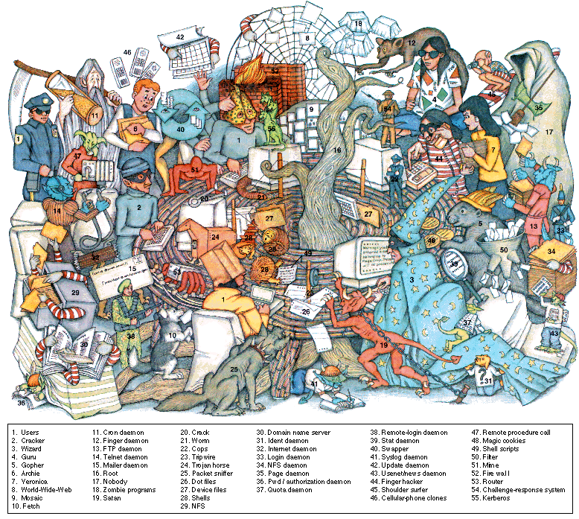
جمهور 11
عودة للسؤال

Slide 36
جمهور 2
عودة للسؤال

Slide 37
جمهور 22
عودة للسؤال

Slide 38
جمهور 44
عودة للسؤال

Slide 39
جمهور 4
عودة للسؤال

Slide 40
جمهور 444
عودة للسؤال

Slide 41
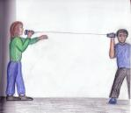
هاتف1
عودة للسؤال
ring
1

Slide 42
هاتف 2
عودة للسؤال
2 2 2 2 2 2
2 2 2

Slide 43
هاتف 3
عودة للسؤال
3 3 3 3 3

Slide 44
هاتف 4
عودة للسؤال
4 4 4 4 4

Slide 45
هاتف 4
عودة للسؤال
4 4 4 4 4

Slide 46
هاتف1
عودة للسؤال
ring
1

Slide 47
هاتف 4
عودة للسؤال
4 4 4 4 4

Slide 48
هاتف1
عودة للسؤال
ring
1

Slide 49
هاتف1
عودة للسؤال
ring
1

Slide 50
جمهور 3
عودة للسؤال

Slide 51
جمهور 33
عودة للسؤال

Slide 52
game over
أخطأت
0$
العب مرة أخرى?

Slide 53
ربحت:
$32000

Slide 54
game over
أخطأت ولكنك ربحت:
$2000
العب مرة أخرى?

